Slide 1


Université Gaston Berger de Saint-Louis
UFR des Sciences Appliquées et de la Technologie
Centre de Formation Professionnelle Pluridisciplinaire
Niveau : MaDSI 1
Ordonnancement des processus
Elaboré par :
Serigne Saliou Dieye FP33 6220
Adama Sindiarra FP30 3761
Sous la direction de :
Dr. Diop Babacar

Slide 2
01
Introduction
05
Les algorithmes d’ordonnancement
LAA
02
Ordonnancement des processus
06
La performance des algorithmes
03
Critères d’ordonnancement
LES ENJEUX
07
04
Types d’ordonnancement
08
Conclusion

Slide 3
Introduction
Un ordinateur possède plusieurs processus en concurrence pour l’obtention du temps processeur, cette situation se produit lorsque 2 ou plusieurs processus sont en état prêt simultanément.

Slide 4

Ordonnancement des processus
Qu’est ce qu’un ordonnancement ?

Slide 5

Ordonnancement des processus
Qu’est ce qu’un processus ?

Slide 6

ordonnancement des processus
Qu’est ce que le processus d’ordonnancement ?

Slide 7
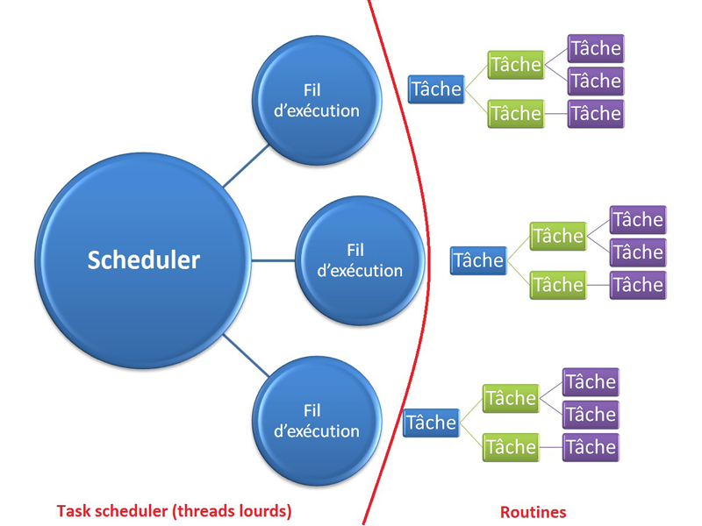
ordonnancement des processus
Objectifs d’un ordonnanceur

Slide 8
Critères d’ordonnancement
L’objectif d’un algorithme d’ordonnancement consiste à identifier le processus qui conduira à la meilleure performance possible du système. Il existe plusieurs critères fréquemment utilisé :
Utilisation de l’UC
Utilisation repartie
Débit
Temps de réponse
Temps de rotation
Temps d’attente
Equité
Priorités

Slide 9
Types d’ordonnancement des processes
Il existe deux types d’ordonnancement de processus :
Ordonnancement préemptif : l’ordonnanceur peut interrompre un processus en cours d’exécution.
Ordonnancement coopératif : ordonnancement jusqu’à achèvement.

Slide 10
Algorithmes d’ordonnancement
First-in-first-out (fifo)
Avantages : Facilité d’implémentation, justesse dans l’ordre d’exécution.
Inconvénient : pas optimisé pour les tâche critique, peut causé des problème de performance.
Shortest job first (sjf, ou sjn –shortest job next-
Avantages : Temps moyen d’attente minimal, optimisation des performance, minimisation du temps de réponse.
Inconvénient : Précision du temps d’exécution, problème d’inversion de priorité.
Round Robin (RR)
Avantages : Equité, prévisibilité, temps de réponse court.
Inconvénient : Temps d’attente, faible efficacité, équilibrage de charge illégal.

Slide 11
Performance des algorithmes
Performance des algorithmes d’Ordonnancement
Les performances d’un algorithme pour un ensemble de processus donné peuvent être analysée si les informations appropriées relatives aux processus sont fournies.
Temps de rotation = Temps fin d’exécution - Temps d’arrivée
Temps d’attente = Temps de rotation – Durée d’exécution
Temps moyen d’attente = ∑Temps attente / nbre de processus
Rendement = ∑Temps d'exécution / nbre de processus

Slide 12
Enjeux de l’ordonnancement
Il s'agit de la manière dont le système d'exploitation décide de l'attribution des ressources du processeur aux différents processus en cours d'exécution. Ils sont :
Utilisation efficace des ressources
Temps de reponses
equite
Respect des priorites

Slide 13
Enjeux de l’ordonnancement
Preventions des blocages
Gestion des ressources partagees
Consommation d’energie

Slide 14
Conclusion
En résumé, l'ordonnancement des processus est un défi complexe qui vise à optimiser l'utilisation des ressources du processeur, à réduire les temps de réponse, à garantir l'équité entre les processus et à respecter les priorités.

Slide 15
Références
https://www.magisoft.fr/gestion-de-production/ordonnancement-scheduling/
https://www.zonensi.fr/NSI/Terminale/C06/Ordonnancement/
https://courstechinfo.be/OS/Processus.html
https://www.genie-inc.com/article/605/8-algorithmes-plus-importants-histoire
https://www.manager-go.com/organisation-entreprise/articles/un-processus-est-un-systeme
https://www.geeksforgeeks.org/short-term-scheduler-in-operating-system/
https://cours.polymtl.ca/inf2610/documentation/notes/chap8.pdf
https://www.scaler.com/topics/what-is-a-long-term-scheduler/
Ordonnancement-des-processus.pdf (technologuepro.com)

Slide 16
Fin

